Slide 1
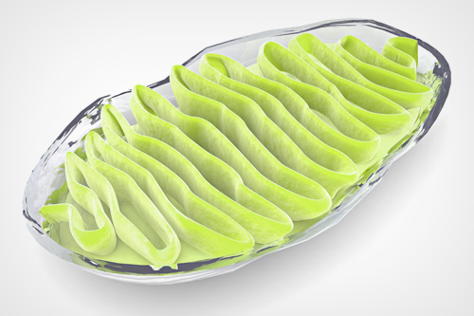
¿Cómo son los organelos que producen energía en la célula?
Prof. Cristian Muñoz
Objetivo: Identificar las estrucutras y el funcionamiento de cloroplastos y mitocondrias dentro de la célula.

Slide 2
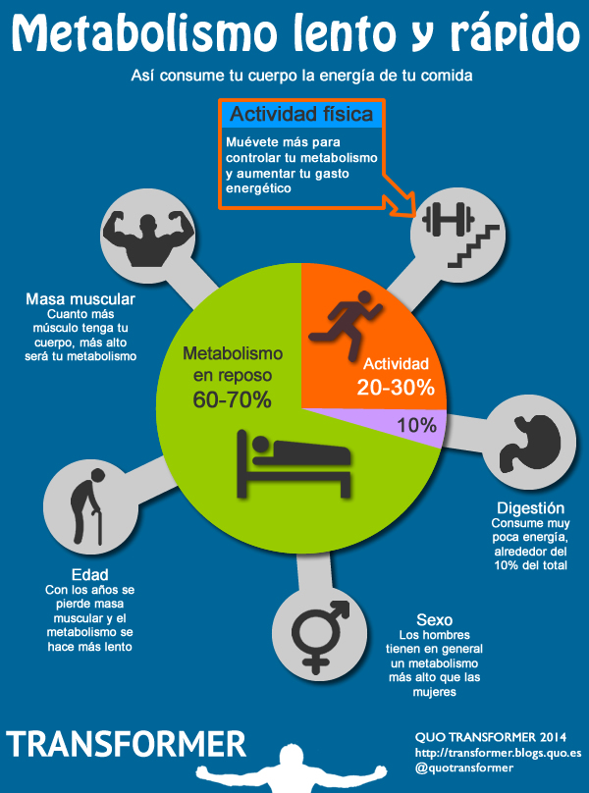
Formas de nutrición y obtención de energía.
Metabolismo: procesos que ocurren en el cuerpo, que transforman químicamente los alimentos en energía para las actividades celulares.
Según la forma en que obtengan la energía, los organismos se clasifican en autótrofos y heterótrofos.

Slide 3
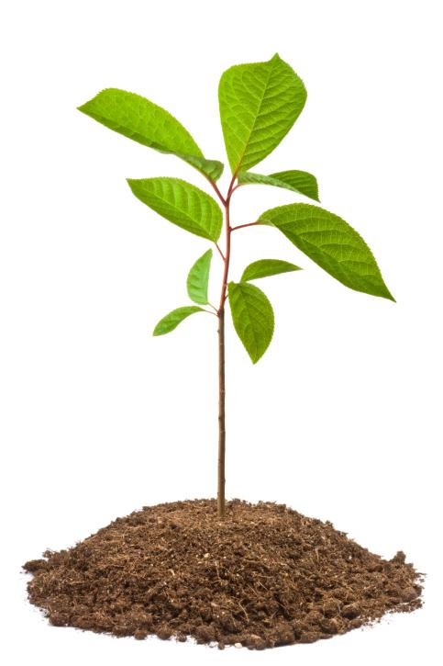
Autótrofos fotosintéticos:
Son organismos capaces de producir su propio (auto) alimento o comida (trofos). Esto lo realizan debido a la presencia de estructuras especializadas en transformar la energía solar, el CO₂ y el agua, en glucosa, llamados cloroplastos.

Slide 4
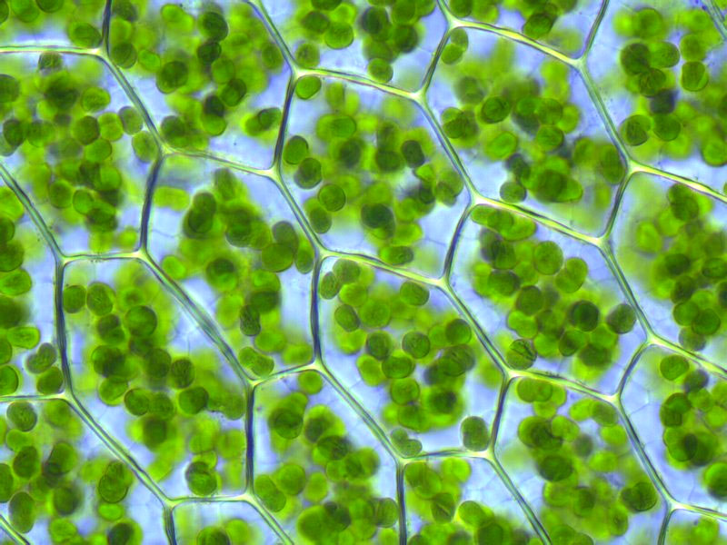
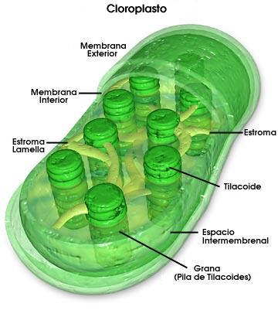
Cloroplastos:
Organelos únicos en células vegetales. Poseen clorofila, un pigmento que permite el almacenamiento de energía solar en la fotosíntesis.

Slide 5

Esta reacción química ocurre dentro del cloroplasto.
Esta es la ecuación general de la fotosíntesis.

Slide 6
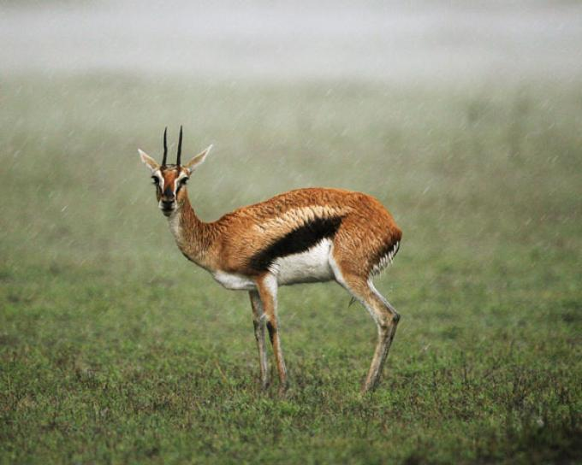
Heterótrofos:
Son organismos que no pueden producir su propio alimento y por esto deben adquirirlo de su medio externo, la molécula más utilizada para la obtención de energía es la glucosa que se metaboliza en las mitocondrias.

Slide 7
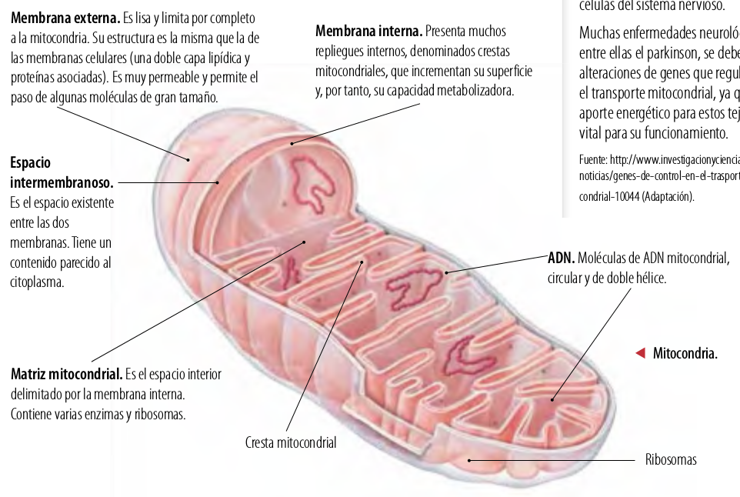
La mitocondria y sus componentes principales.

Slide 8

Esta reacción química ocurre dentro de la mitocondria.
Esta es la ecuación general de la respiración celular.

Slide 9
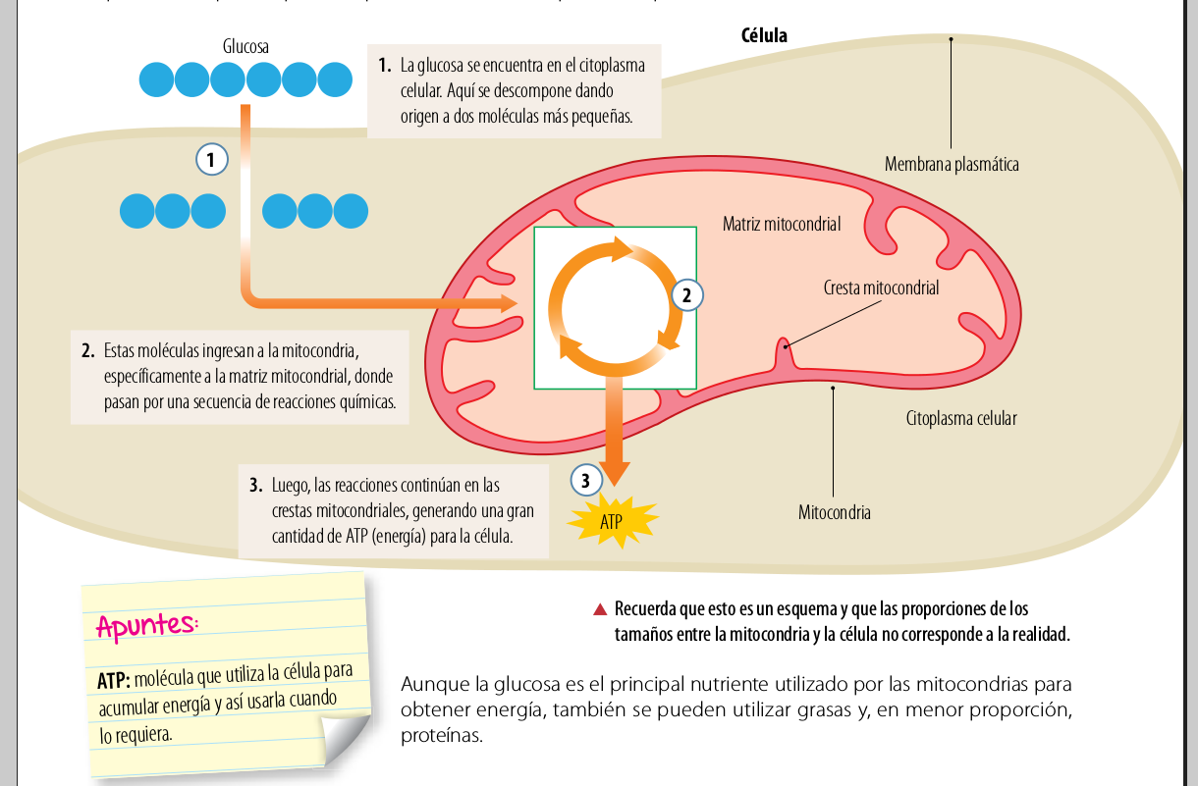
Etapas de la respiración celular:

Slide 10
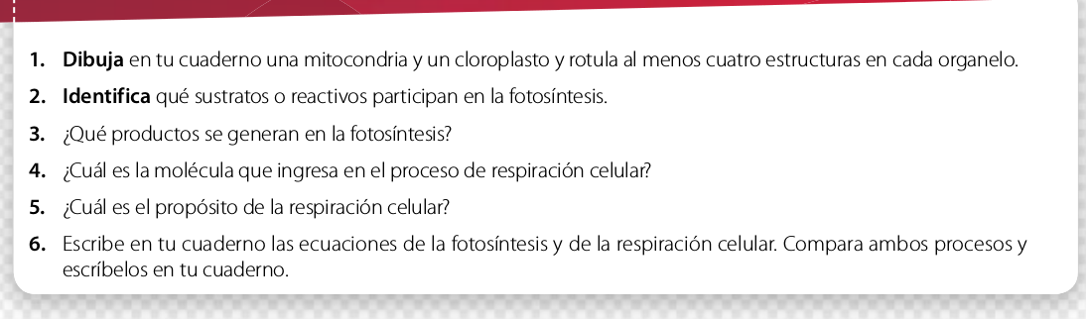
Actividad de síntesis:

